Slide 1
Planificamos entre todos
Proyecto Fortalecimiento de mujeres, jóvenes y líderes comunitarias/os
con enfoque de derechos humanos
Taller
Planificación participativa para el monitoreo de las políticas públicas en materia de género y derechos humanos
Dr. Norberto Liwski
Presidente CODESEDH

Slide 2
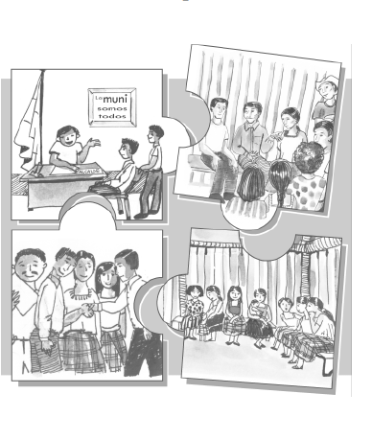
Planificación Participativa

Slide 3
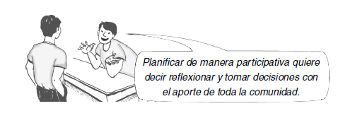
¿Qué es la Planificación Participativa?

Slide 4
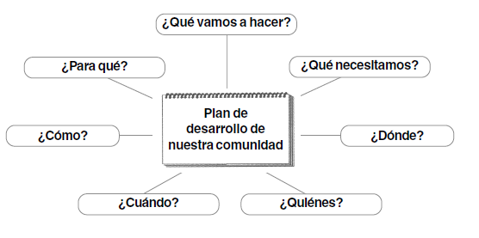
Planificar es decidir qué vamos a hacer para atender una necesidad. Para ello revisamos el presente y el pasado y nos anticipamos a lo que pueda suceder.

Slide 5
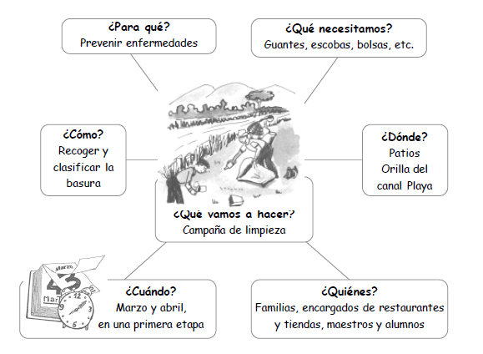
Ejemplo : “Por un barrio más limpio”

Slide 6
¿Porqué planificar de manera participativa?
Planificar de manera participativa nos permite:
Contar con una información real: Nosotros como comunidad conocemos mejor que nadie nuestra situación, nuestros problemas y necesidades. Sólo así podremos identificar las soluciones más adecuadas para el desarrollo de nuestra comunidad.
Establecer acuerdos: Ponernos de acuerdo sobre lo que queremos alcanzar y sobre cómo lograrlo. De este modo cada participante conocerá sus responsabilidades y se comprometerá en su cumplimiento.

Slide 7
Trabajar en equipo: Poner por delante el interés de la comunidad sobre el interés propio.
Hacer nuestro plan: Si participamos en un proceso de planificación, seguro que nos involucraremos más activamente desde el principio hasta el final. La participación activa hace posible que todos y todas hagamos nuestro el plan aumentando nuestro compromiso y nuestros sentimientos de éxito
Proponer soluciones: Con la planificación participativa vamos a proponer soluciones a problemas comunes, en lugar de criticar porque sí. Seremos parte activa en la construcción de una comunidad mejor y más desarrollada.

Slide 8
¡Muchas gracias!
Dr. Norberto Liwski

